Slide 1

第四章 串

Slide 2
目录
串的基本概念
串的具体实现
顺序串/定长顺序存储：SString
顺序串/堆分配存储： HString
块链存储： LString
串的模式匹配：KMP算法
串操作应用举例

Slide 3
1. 串的基本概念
串(即字符串，string)是由零个或多个字符组成的有限序列
串是一类特殊的线性表
其逻辑结构和线性表极为相似，区别仅在于表中每个数据元素是一个字符
组成串的字符少，字符数量可以很大，对串的操作种类多且复杂
串的基本操作和线性表有很大差别
在线性表的基本操作中，大多以“单个元素”作为操作对象
在串的基本操作中，通常以“串的整体”作为操作对象：在串中查找子串、插入子串、删除子串、替换子串

Slide 4
串
x=“123” //x表示串
x=123 // x表示整数
s1=‘a’ //s1表示字符
s2=“a” //s2表示字符串
s = “a₁a₂… a_{n}”, n>=0
串的名：s
串的值：双引号里的字符序列，但不包括双引号，双引号是定界符(delimiter)， a_{i}可以是字母、数字和其他字符
串的长度：串中字符的数目n
字符在串中的位置：字符在串中的位序
空串(null string)：零个字符的串，长度为0
S=“”
空格串(blank string)：由空格组成的串
S=“ ”
隐含结束符‘\0’ ，即ASCII码NUL

Slide 5
串
子串：串中任意个连续的字符组成的子序列
主串：包含子串的串
子串在主串中的位置是以子串的第一个字符在主串中的位置来表示的
空串是任意串的子串，任意串是其自身的子串
平凡(trivial)子串 vs. 真(proper)子串：字符串自身之外的所有非空子串
串的前缀：串中最靠前的若干个字符
串的后缀：串中最靠后的若干个字符
空串是任何串的前缀、后缀，任意串是其自身的前缀、后缀
平凡前缀，平凡后缀，真前缀，真后缀
串的相等：两个串相等当且仅当这两个串的值相等，即，两个串的长度相等，且对应位置的字符均相同
字符相等意味着字符所对应的ASCII值相等

Slide 6
例
现有如下字符串：
a =“BEI” b =“JING”
c = “BEIJING” d = “BEI JING”
这些串各自的长度？
a =3，b =4，c = 7，d=8
b是哪个串的子串？在主串中的位置是多少？
b是c和d的子串
b在c中的位置是4
b在d中的位置是5

Slide 7
C语言中的串处理
C语言复习
用字符数组存放串
C语言<string.h>中的串处理函数
char *gets(char *str) ； //从stdin中读取串
int puts(char *str) ； //向stdout输出串
int strlen(char *str); //返回串的长度
char *strcpy(char *dest, char *src); //复制串
char *strcat(char *dest, char *src); //联接串
int strcmp(char *str1, char *str2); //比较串， s1<s2时返回负数，相等返回0，s1>s2时返回正数
char *strstr(char *str,char *substr); //返回子串首次出现的位置

Slide 8
C语言函数库的串处理函数-部分
C语言复习
strchr：检索并返回字符c在字符串s中第一次出现的位置
strrchr：检索并返回字符串s中最后一次出现给定字符c的位置
strspn：检索并返回在s1和s2中均有的字符个数// string span
strpbrk：检索并返回两个字符串中首个相同字符的位置//string pointer break
strupr：将字符串s中的小写字母全部转换成大写字母，并返回转换后的字符串//upper
strlwr：将字符串s中的大写字母全部转换成小写字母，并返回转换后的字符串//lower
strtol：将字符串str转换成长整型数，并返回这个数
strtod：将字符串str转换成双精度数，并返回这个数
Notes:
Strrchr：从str的右侧开始查找字符c首次出现的位置

Slide 9
C语言函数库的串处理函数-部分
C语言复习
strdup：将字符串s复制到新建的位置
strrev： 将字符串逆置
strtok：将字符串分割成由定界符隔离的一个个片段//string token
strncat：将字符串src中最多maxlen个字符复制到字符串dest中
strncmp：比较字符串s1与s2中的前maxlen个字符
strncpy：复制src中的前maxlen个字符到dest中
stricmp：以不区分大小写的方式比较字符串s1和s2,并返回s1-s2 // case-insensitive
strnicmp：以不区分大小写的方式比较字符串s1与s2中的前maxlen个字符

Slide 10
例：将串逆序保存
//要求：不另设串存储空间
void StrInvert (char *s)
{ char tmp; static int i=0;
int len;len=strlen(s);
if(i<len/2){
tmp=s[i];
s[i]=s[len-i-1];
s[len-i-1] = tmp;
i++;
StrInvert (s);
}
}
输入：Madam, I'm Adam
输出：madA m’I, madaM
Notes:
回文

Slide 11
串的设计
基本操作
加工型
初始化串StrInit
销毁串StrDestry
清空串StrClear
串赋值StrAssign
串联接StrConcat
取子串StrSubstr
引用型
求串长StrLen
判串等IsStrEqual
串比较StrComp
其他操作
加工型
串插入StrInsert
串删除 StrDelete
串复制StrCopy
串替换StrReplace
引用型
判是否空串IsStrEmpty
串查找/串匹配StrIndex
模式串是否在主串中出现
模式串首次在哪里出现
模式串分别出现在主串中的哪里
模式串在主串中出现了几次

Slide 12
2.1 串：顺序串/定长顺序存储
压缩存储：1个32位的内存单元存储4个字符
串s = “Data structure”的串值连同结束符只需4个存储单元(4个字节为1个存储单元)
i
i+1
i+2
i+3
非压缩储存：1个32位的内存单元存储1个字符
#define MAXSTRLEN 255
Typedef unsigned char SString[MAXSTRLEN+1];
串的最大长度不能超过255
如何标识串的实际长度？
首字符存放串长度
特殊字符(\0)作为串结束符
用变量存储实际长度
按这种串的表示方法实现的串的运算时，其基本操作为 “字符序列的复制”，操作的时间复杂度基于复制的字符序列的长度
D | a | t | a
 | S | t | r
u | c | t | u
r | e | \0

Slide 13
串拼接/将s1和 s2拼接成t
int StrConcat(SString t,SString s1,SString s2){
int uncut;
if (s1[0]+s2[0] <= MAXSTRLEN) {
strncpy(&t[1],&s1[1],s1[0]);
strncpy(&t[s1[0]+1],&s2[1],s2[0]);
t[0]=s1[0]+s2[0];t[t[0]+1]='\0'; uncut= TRUE;}
else if(s1[0]<MAXSTRLEN) {// s2被截断
strncpy(&t[1],&s1[1],s1[0]);
strncpy(&t[s1[0]+1],&s2[1],MAXSTRLEN-s1[0]);
t[0]=MAXSTRLEN;t[MAXSTRLEN+1]='\0'; uncut=FALSE; }
else { //s1[0] >= MAXSTRLEN，故s2被截断，仅取s1
strncpy(&t[1],&s1[1],MAXSTRLEN);
t[0]=MAXSTRLEN;t[MAXSTRLEN+1]='\0';
uncut=FALSE; }
return uncut;
}
Notes:
若字符串超过Maxstrlen，则自动截断，因为静态数组存不进去
注意在串结尾处加‘\0’

Slide 14
取子串/StrSubStr
//将s中从第pos个字符开始的连续len个字符放到sub中
Status StrSubStr(SString sub,
SString s,int pos,int len) {
if(pos<1 || pos>s[0] || len <0 ||
len > s[0]-pos+1) return ERROR;
strncpy(&sub[1],&s[pos],len);
sub[0]= len; sub[sub[0]+1]='\0';
return OK;
}
Notes:
Len 最小为0，最大为 从pos位置开始到串未的字符个数

Slide 15
串匹配/int StrIndex(SString s, SString t, int pos)
在主串s的第pos个字符之后寻找与t相等的子串，找到则返回第一个这样的子串在s中的位置，否则返回0
例如：s= “abcaabcaaabc” , t=“bca”
StrIndex(s,t,1)=2, StrIndex(s,t,3)=6, StrIndex(s,t,8)=0
暴力求解(Brute-force)算法思想：
将主串s的第pos个字符和模式t的第1个字符比较
若相等，继续逐个比较后续字符；
若不等，则从主串s的(pos+1)字符起，重新与t第1个字符比较。
直到主串s的一个连续子串字符序列与模式t相等。返回值为s中与t匹配的子序列第一个字符的序号，即匹配成功，否则，匹配失败，返回值 0。

Slide 16
串匹配/模式匹配
int StrIndex(SString s,SString t,int pos){
int i,j; i=pos;j=1;
while(i<=s[0] && j<=t[0]){
if(s[i] == t[j]) {i++;j++;} //继续比较后继字符
else {i=i-j+2;j=1;}
//指针i后退(至当前匹配起始位置的下一位置)
}
if(j>t[0]) //是否走完串t
return i-t[0];
//匹配成功，返回子串t在串s的位置
else return 0;
}
Notes:
现在的i = 开始的i +j -1；

Slide 17
s=“ababcabcacbab”, t=“abcac”, pos=1 StrIndex(s,t,pos)返回值为6
i=3
i=4
第一趟匹配 a b a b c a b c a c b a b
第四趟匹配 a b a b c a b c a c b a b
a b c
a
j=3
j=1
i=2
i=5
第二趟匹配 a b a b c a b c a c b a b
第五趟匹配 a b a b c a b c a c b a b
a
a
j=1
j=1
i=7
i=11
第三趟匹配 a b a b c a b c a c b a b
第六趟匹配 a b a b c a b c a c b a b
a b c a c
a b c a c
j=5
j=6

Slide 18
暴力算法的时间复杂度
令主串s的长度n，模式串t的长度m
最好情况：只经过一轮比对，即可确定匹配，匹配次数 = m = O(m)
最坏情况：每轮都比对到模式串的最后一个字符
每轮循环，匹配次数 = m (前m-1次匹配，成功；最后一次失败)
循环次数，n-m+1
一般有m << n，所以，总的匹配次数=m * (n-m+1) = O(n*m)
最坏情况举例
主串为 0000… 00001
模式串为 0001

Slide 19
2.2 串：顺序串/堆分配存储
typedef struct {
char *ch; //若是非空串，则按串长度+1分配存储区
int strsize; //存储空间大小，包含串的结束符
int length; //串长
} HString;
// 1.初始化串
Status StrInit (HString *s);
// 2. 获取串的长度
int StrLen(HString *s);
// 3. 比较两个串是否相等
Status IsStrEqual(HString *s,HString *t);
// 4. 比较两个串
Int StrComp(HString *s,HString *t);

Slide 20
顺序串的基本操作
//5. 将字符串常量sc赋给字符串变量s
Status StrAssign (HString *s,char *sc);
//6. 将s1和 s2拼接成s
Status StrConcat (HString *s,HString *s1, HString *s2);
//7. 取子串，将s中从第i个字符开始的连续j个字符放到subs
Status StrSubstr(HString *subs, HString *s,int i,int j);
//8. 在s的第i个字符之前插入字符串t
Status StrInsert (HString *s,int i,HString *t);
//9. 删除s的第i个字符开始的连续j个字符
Status StrDelete(HString *s,int i,int j);
//10. 串替换，将s从第i个字符开始j个连续字符用字符串t替换
Status StrReplace (HString *s,int i,int j,HString *t);
//11. 将字符串变量的值赋给字符串变量s
Status StrCopy(HString *s,HString *t);

Slide 21
HString的基本操作-1,2,3,4
Status StrInit(HString *s){
s->ch = (char *)malloc(INITSTRLEN *sizeof(char));
if(!s->ch) return ERROR;
s->ch[0]='\0'; s->length = 0; s->strsize= INITSTRLEN; return OK; }
int StrLen(HString *s){ return s->length; }
Status IsStrEqual(HString *s1,HString *s2){ int i=0;
for(i=0;i<s1->length && i< s2->length; i++)
if(s1->ch[i]!= s2->ch[i]) return ERROR;
if (i<s1->length || i<s2->length) return ERROR;
else return OK; }
//s等于t，返回0；s大于t，返回值大于0；s小于t，返回值小于0
int StrComp(HString *s,HString *t){
for(i=0;i<s->length && i<t->length;i++)
if(s->ch[i] !=t->ch[i]) return (s->ch[i]-t->ch[i]);
return (s->length-t->length);
}
Notes:
大写字母的ASCII值 小于 同一小写字母的ASCII值

Slide 22
HString的基本操作-5
// 将字符串常量赋给字符串变量s
Status StrAssign(HString *s, char *sc){
int i=0;
//求sc的串长度i，串尾特征是sc[i]=‘\0’
while(sc[i]!=‘\0’) i++;
if(i>= s->strsize) {
s->ch =(char *)realloc(s->ch, (i+1)*sizeof(char));
if(!s->ch) return ERROR;
s->strsize = i+1; }
s->length = i;
for(i=0;i<s->length;i++)
s->ch[i] = sc[i];
s->ch[i]=‘\0’; //显式地补上串结束标志
return OK;
}
Notes:
串尾特征是sc[i]=‘\0’=NULL=0

Slide 23
HString的基本操作-6
Status StrConcat(HString *s,HString *s1, HString *s2) {
// 将s1,s2拼接成s
int i;
if(s->strsize < (s1->length + s2->length)) {
s->ch = (char *)realloc(s->ch,
(s1->length+s2->length+1) * sizeof(char));
if(!s->ch) return ERROR;
s->strsize = s1->length + s2->length+1;
}
i=0;
while(i<s1->length) {s->ch[i]=s1->ch[i]; i++;} //拷贝s1串
while(i<s1->length+s2->length) {
s->ch[i]=s2->ch[i-s1->length]; i++;} //拷贝s2串
s->ch[i]='\0'; s->length = s1->length+s2->length;
return OK;
}
StrConcat(t, “pine”, “apple”)
t = “pineapple”

Slide 24
HString的基本操作-7
// 取子串，将s中从第i个字符开始的连续j个字符放到subs
Status StrSubstr(HString *subs, HString *s, int i, int j){
int k;
if(i<=0 || i> s->length || j<0 || j > s->length -i +1)
return ERROR;
if(subs->strsize < j) {
subs->ch =(char *) realloc(subs->ch,(j+1)*sizeof(char));
if(!subs->ch) return ERROR;
subs->strsize =j+1;
}
for(k=0;k<j;k++) subs->ch[k] = s->ch[i-1+k];
subs->ch[j]='\0';
subs->length=j;
return OK;
}
StrSubStr (sub, ′commander′, 1, 9)
sub=′commander′
StrSubStr (sub, ′commander′, 4, 0)
sub = “”

Slide 25
HString的基本操作-8
//在s的第i个字符之前(1<=i<=s->length+1)插入字符串t
Status StrInsert(HString *s,int i,HString *t) { int j;
if(i<=0 || i>s->length+1) return ERROR; // 位置不合法出错
if(s->strsize < s->length + t->length){ //空间不够
s->ch = (char *)realloc(s->ch,
(s->length+t->length+1)* sizeof(char));
if(!s->ch) return ERROR;
s->strsize = s->length + t->length; }
for(j=s->length-1;j>=i-1;j--) //字符后移，腾挪空间
s->ch[j+t->length] = s->ch[j];
for(j=0;j<t->length;j++) // 插入t
s->ch[i+j-1] = t->ch[j];
s->length += t->length;
return OK;
}
StrInsert(“commander”,1,”xxx”)
“xxxcommander”
StrInsert(“xxxcommander”,6,”xxx”)
“xxxcoxxxmmander”

Slide 26
HString的基本操作-10
//串替换，将s从第i个字符开始j个连续字符用字符串t替换
Status StrReplace(HString *s, int i, int j, HString *t){
int k;
if(i<=0 || i> s->length || j<=0 || j>s->length-i+1) return ERROR;
if(j<t->length) {
if(s->length + t->length-j > s->strsize) {
s->ch =(char *) realloc(s->ch,(s->length+t->length-j+1)*sizeof(char));
if(!s->ch) return ERROR;
s->strsize = s->length + t->length –j+1;
}
for(k=s->length; k>=i+j-1;k--) //向后移，挪空间
s->ch[k-j+t->length] = s->ch[k];
}
else
for(k=i-1+j;k<s->length;k++) s->ch[k-j+t->length] = s->ch[k]; //向前移
s->length = s->length + t->length -j; s->ch[s->length+1]='\0';
for(k=0;k<t->length;k++)
s->ch[k+i-1] = t->ch[k];
return OK;
}
StrReplace(“commander”,1,2,”xxx”)
co被xxx替换
“xxxmmander”
StrReplace(“xxxmmander”,5,5,”xxx”)
mande被xxx替换
“xxxmxxxr”

Slide 27
顺序串的操作
//模式匹配，在s的pos之后寻找与t相等的子串
int StrIndex(HString *s, Hstring *t, int pos);
//方法1：利用HString的基本操作实现
//方法2：KMP算法
//子串替换，用v替换主串s中出现的所有与t相等的不重叠的子串
void StrRepSubstr(HString *s,HString *t,HString *v)
//利用HString的基本操作实现

Slide 28
模式匹配：利用HString的基本操作
int StrIndex(HString *s,HString *t, int pos)
模式匹配：在主串s的第pos个字符之后寻找与 模式串t相等的子串，找到则返回第一个这样的子串在S中的位置，否则返回0
假设 S = “abcaabcaaabc”, T =“bca”,
那么：
StrIndex(S, T, 1) = 2;
StrIndex(S, T, 3) = 6;
StrIndex(S, T, 8) = 0;

Slide 29
模式匹配
int StrIndex(HString *s, HString *t, int pos){
int i, m, n;
HString sub; StrInit (&sub);
if(pos > 0) {
i=pos; n=StrLen(s); m=StrLen(t);
while(i<=n-m+1) {
StrSubstr(&sub, s, i, m);
if(!IsStrEqual(&sub,t)) i++;
else return i;
}
}
return 0;
}
S 串(长n)
pos
T 串(长m)
n-m+1
T 串(长m)

Slide 30
子串置换：利用HString的基本操作
void StrRepSubstr(HString *s,HString *t,HString *v)
用v替换主串s中出现的所有与t相等的不重叠的子串
n=StrLen(s); i=StrIndex(s,t,pos); m=StrLen(t);
pos
i
pos
= i+m
pos
s 串
sub
n-m+1
t串
v 串
newStr 串
假设 s = ′abcaabcaaabca′，
t = ′bca′，v = ′X′，
sub
v串
s = ′aXaXaaX′

Slide 31
子串置换
//用v替换主串s中出现的所有与t相等的不重叠的子串
void StrRepSubstr(HString *s,HString *t,HString *v){
int n,m,pos,i;
HString newStr,sub; StrInit(&newStr);StrInit(&sub);
n=StrLen(s);m=StrLen(t);pos=1; i=1;
while(pos<=n-m+1 && i) {
i=StrIndex(s,t,pos);
if(i!=0){
StrSubstr(&sub,s,pos,i-pos); //sub存放 无需置换的子串
StrConcat(&newStr,&newStr,&sub);
StrConcat(&newStr,&newStr,v); // 拼接上 置换串
pos=i+m;
}
}
if(StrSubstr(&sub,s,pos,n-pos+1)) StrConcat(s,&newStr,&sub);
else StrCopy(s,&newStr);
return; }

Slide 32
2.3 块链存储
链式存储特点 ：用链表存储串值，易插入和删除
方法1：链表结点的数据分量长度取1(个字符)
方法1的存储密度为 1/2
方法2：链表结点(数据域)大小取n(例如n=4)
方法2的存储密度为 9/15 = 3/5
head
A •
B •
C •
I NULL
head
A B C D •
E F G H •
I # # # NULL

Slide 33
块链类型定义
#define CHUNKSIZE 80 //每块大小，由用户定义
typedef struct Chunk { //首先定义结点类型
char ch[CHUNKSIZE];//每个结点中的数据域
struct Chunk * next ;//每个结点中的指针域
} Chunk;
typedef struct { //定义用链式存储的串类型
Chunk *head; //头指针
Chunk *tail; //尾指针
int curLen; //结点个数
} LString;

Slide 34
3. 模式匹配 – 暴力算法
将主串S的第pos个字符和模式串P的第1个字符比较
若相等，继续逐个比较后续字符
若不等，则从主串S的(pos+1)字符起，重新与P第1个字符比较
直到主串S的一个连续子串字符序列与模式串P相等。这时匹配成功，返回S中与P匹配的子序列第一个字符的序号，否则，匹配失败，返回值 0。

Slide 35
暴力求解算法匹配过程示例s=“ababcabcacbab”, t=“abcac”, pos=1 HString的StrIndex(s,t,pos)返回值为6
i=2
i=3
第一趟匹配 a b a b c a b c a c b a b
第四趟匹配 a b a b c a b c a c b a b
a b c
a
j=2
j=0
i=1
i=4
第二趟匹配 a b a b c a b c a c b a b
第五趟匹配 a b a b c a b c a c b a b
a
a
j=0
j=0
i=6
i=10
第三趟匹配 a b a b c a b c a c b a b
第六趟匹配 a b a b c a b c a c b a b
a b c a c
a b c a c
j=4
j=5
i：主串指针
j：模式串指针

Slide 36
理想的匹配过程 s=“ababcabcacbab”, t=“abcac”, pos=1 StrIndex(s,t,pos)返回值为6
i=2
每当一趟匹配过程中出现字符比较不等时，不回溯i指针，而是利用已经得到的“部分匹配”的结果将模式串向右滑动尽可能远的距离，然后，继续比较
第一趟匹配 a b a b c a b c a c b a b
a b c
j=2
i=2
i=7
i=7
i=11
第二趟匹配 a b a b c a b c a c b a b
第三趟匹配 a b a b c a b c a c b a b
a b c a c
(a) b c a c
j=0
j=5
j=2
j=6

Slide 37
KMP算法
由Donald. E. Knuth、James. H. Morris和Vaughan. R. Pratt同时提出来的，故称为KMP算法/1977年
每当一趟匹配过程中出现字符比较不相等时，不回溯主串指针，而是将模式串向右滑动恰当位置，继续比较
挖掘了模式串内在的关联信息
消除了每趟失配后为实施下一趟比较时对主串指针的回退，避免了对已被匹配过的字符的再检查
提高了模式匹配效率
令主串的长度是n，模式串的长度是m，则算法的时间复杂度：O(m+n)

Slide 38
在主串的s+j位置和模式串j位置 匹配失败
这时 t_{s} t_{s+1} t_{s+2} … t_{s+j-1} = p₀ p₁ … p_{j-1}
下一趟匹配判断p₀ p₁ …p_{j-2} 和t_{s+1} t_{s+2} … t_{s+j-1}两者是否相等，那么如果p₀ p₁ … p_{j-2} ≠ p₁ p₂ …p_{j-1 ，}那么，下一趟必不匹配
同样地，若p₀ p₁ …p_{j-3} ≠ p₂ p₃ …p_{j-1，}则再下一趟也不匹配
T t₀ t₁ … t_{s-1} t_{s} t_{s+1} t_{s+2} … t_{s+j-1} t_{s+j} t_{s+j+1} … t_{n-1}
‖ ‖ ‖ ‖ ‖ ×
P p₀ p₁ p₂ … p_{j-1} p_{j}
p₀ p₁ … p_{j-2}
p₀ p₁ … p_{j-2}
Notes:
$$P_{0}…P_{k}=P_{j−k−1}…P_{j−1}$$

Slide 39
直到对于某一个” k”值，使得：
p₀ p₁ …p_{k+1} ≠ p_{j-k-2} p_{j-k-1} …p_{j-1}
且 p₀ p₁ …p_{k} = p_{j-k-1} p_{j-k} …p_{j-1}
则 p₀ p₁ …p_{k} = t_{s+j-k-1} t_{s+j-k} … t_{s+j-1}
‖ ‖ ‖
p_{j-k-1} p_{j-k} … p_{j-1}
下一趟可以直接用t_{s+j} 与p_{k+1} 与 继续比较
T t₀ t₁ … t_{s-1} t_{s} t_{s+1} t_{s+2} … t_{s+j-1} t_{s+j} t_{s+j+1} … t_{n-1}
‖ ‖ ‖ ‖ ‖ ×
P p₀ p₁ p₂ … p_{j-1} p_{j}
‖
‖
‖

Slide 40
模式串P滑动多远？
每次模式串P右移的位数与目标串无关，仅依赖于模式串本身和模式串当前指针所在位置
S[i] ≠P[j] 但 S[i-j .. i) = P[0..j)
i
主串S
S[i-k .. i) = P[j-k ..j)
x
j
模式串P
P[0.. k)
y
k
P[0..k)= S[i-k..i)
P[0.. k)
z
长：j-k
位置k：模式串P中j位置前的一个真前缀的位置，该真前缀等于等长的真后缀
P[0.. k) = P[j-k .. j)

Slide 41
引入next数组/next特征向量
next[j] = k，表示在模式串P 的P[0,j) 中，自匹配的真前缀和真后缀的(最大)长度为k
当模式串P中第 j 个字符与主串 S 中相应字符失配时，在下一次匹配中，模式串P应当由next[j]位置的字符与主串中刚失配的字符重新继续进行比较
i
主串S
S[i-j.. i)
x
S(i..n)
j
模式串P
P[0.. j)
y
P(j .. m)
k
P[0 .. next[j])
z
P(next[j] ..m)

Slide 42
next数组的定义/给定模式串P
设模式串P = p₀p₁… p_{m-2}p_{m-1}
令SetX={0<k<j | P[0..k) = P[j-k .. j)}
next[j] = max (SetX)
T t₀ t₁ … t_{s-1} a a … a a t_{i} t_{i+1} … t_{n-1}
P a a … a a p_{j}
下一次可能的匹配：
自匹配子串为a
a a … a a p_{j}
自匹配子串为aa
a a … a a p_{j}
如果有多个k，应该选最大的k，以免遗漏掉可匹配上的子串
Notes:
这意味着，模式串移动距离最小。

Slide 43
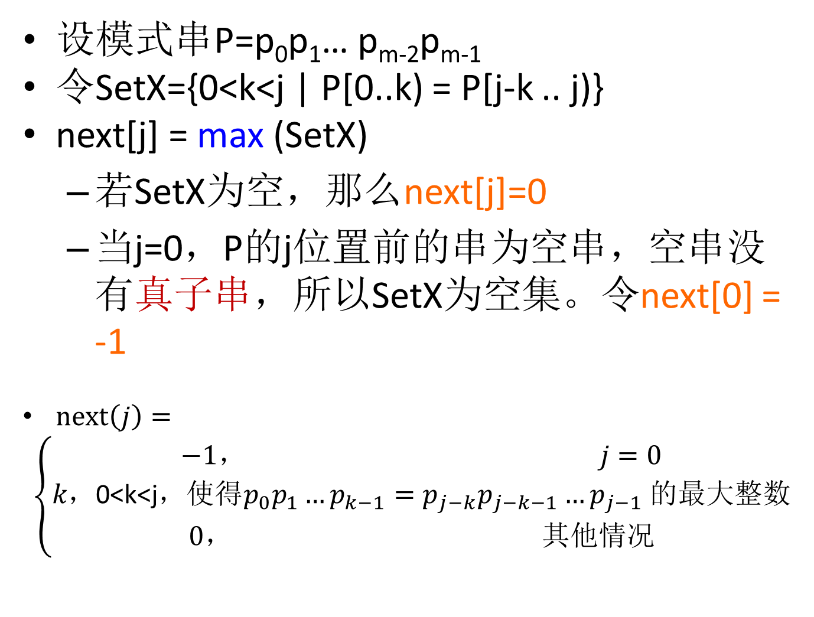
next数组的定义/给定模式串P
设模式串P=p₀p₁… p_{m-2}p_{m-1}
令SetX={0<k<j | P[0..k) = P[j-k .. j)}
next[j] = max (SetX)
若SetX为空，那么next[j]=0
当j=0，P的j位置前的串为空串，空串没有真子串，所以SetX为空集。令next[0] = -1
$next\left(j\right)=$
$$\left\{\begin{aligned}−1， j=0 \\ k，\text{0<}\text{k}\text{<}\text{j}，使得p_{0}p_{1}…p_{k−1}=p_{j−k}p_{j−k−1}…p_{j−1} 的最大整数 \\ 0， 其他情况\end{aligned}\right.$$

Slide 44
StrIndexKMP
int StrIndexKMP(HString *s, HString *t, int pos) {
int next[INITSTRLEN]; GetNext(t, next);
int i,j;
i=pos-1; j=0;
while(i<s->length && j<t->length)
if( j== -1 || s->ch[i] == t->ch[j]) {i++; j++;}
else j=next[j];
if(j>=t->length)
return i - t->length+1;
//返回s中与t匹配的子序列第一个字符的序号
else
return 0; //走到主串末尾，匹配失败
}

Slide 45
KMP算法的匹配实例
P：模式串 | a | b | a | a | b | c | a | c
j：模式串的下标变量 | 0 | 1 | 2 | 3 | 4 | 5 | 6 | 7
Next[j]：P[0..j)的自匹配子串的长度 | -1 | 0 | 0 | 1 | 1 | 2 | 0 | 1
第1趟 主串 a c a b a a b a a b c a c a a b c
模式串 a b a a b c a c
× j=1 ⇨ next(1) = 0，下次p₀
第2趟 主串 a c a b a a b a a b c a c a a b c
模式串 a b a a b c a c
× j=0 ⇨ next(0)=-1,下次p₀, 主串指针加 1
第3趟 主串 a c a b a a b a a b c a c a a b c
模式串 a b a a b c a c
× j=5 ⇨ next(5) = 2, 下次p₂
第4趟 主串 a c a b a a b a a b c a c a a b c
模式串 (a b) a a b c a c
若主串长度为n，模式串长度为m，主串与模式串有n个对齐位置，虽然与主串字符比对操作不会后退，但在每个对齐位置有可能比对m次，最坏情况下，比对次数有可能n*m次？
√

Slide 46
StrIndexKMP
主串长度为n
int StrIndexKMP(HString *s, HString *t, int pos) {
int next[INITSTRLEN]; GetNext(t, next);
int i,j;
i=pos-1; j=0;
while(i<s->length && j<t->length)
if(j== -1 || s->ch[i] == t->ch[j]) {i++;j++;}
else j=next[j];
if(j>=t->length)
return i -t->length+1;
//返回s中与t匹配的子序列第一个字符的序号
else return 0; //匹配失败
}
While循环每迭代一轮，k=2i-j严格递增
i,j同时加1，k=2i-j必然增加
i不变j变小，k=2i-j必然增加
启动时，i=0, j=0，即k=0；
结束时，i<=n,j>=0,即k<=2n
While循环至多执行2n轮
浅蓝色部分代码的时间复杂度为O(n)

Slide 47
如何求next[j]
令next[j] = k，表示在模式串P 的P[0,j) 中，自匹配的真前缀和真后缀的最大长度为k，那么，next[j+1]=？分两种情况：
情况1：当P[j] = P[k]时，next[j+1] = next[j]+1 = k+1
j
j+1
模式串P
P[0..j)
y
P(j..m)
P[0..k)=P[0..next[j])
y
情况1
P[0..next[j])
y
P(next[j]..m)

Slide 48
如何求next[j]
令next[j] = k
情况2：当P[j] ≠ P[k]时，next[j+1] 等于 在P[0..next[j])的真前缀与P[0..j+1)中真后缀匹配的最大长度
next[j+1]=next[…next[j]…] +1
j
j+1
模式串P
P[0..j)
y
P(j..m)
情况2
P[0..k)=P[0..next[j])
U
P[0..next[j])
P[0..next[k])
V
P((next[next[j]])..m)
P[0..next[next[j]])
Notes:
next[j+1]=next[j]+1 或者
next[next[j]] + 1或者 next[next[next[j]]] +1(要保证串的真前缀=真后缀)
这个序列的值严格递减，并收敛于next[0]+1 = 0

Slide 49
GetNext
void GetNext (HString *pattern, int next[]){ int j, k;
j=0; //j: 模式子串的位置
k= -1; //k: 模式自匹配指针
next[0]= -1;
while(j<pattern->length)
if(k== -1 || pattern->ch[j] == pattern->ch[k]) {
j++; k++;
next[j]=k;
}
else k=next[k]; //失配
}
若模式串长度为m，则时间复杂度为O(m)

Slide 50
j | 0 | 1 | 2 | 3 | 4 | 5 | 6 | 7
P | a | b | a | a | b | c | a | c
next [j] | -1 | 0 | 0 | 1 | 1 | 2 | 0 | 1
j=0
k=-1
n₀=-1
k=-1:
j=1
k=0
n₁=k=0
k=-1:
j=2
k=0
n₂=k =0
p₂=p₀:
j=3
k=1
n₃=k=1
p₃=p₀:
j=4
k=1
n₄=k
=1
p₄=p₁:
j=5
k=2
n₅=2
p₅ ≠ p_{0:}
j=5
k= n₀ =-1
p₆=p₀:
j=7
k=0
n₆ =0
p₇=p₀:
j=8
k=1
n₇=1
p₁ ≠ p₀ :
k=n₀ =-1
p₃ ≠ p₁:
j=3
k=n₁=0
n₃=1
p₅ ≠ p_{2:}
j=5
k=n₂ =0
n₅=2
Notes:
j,k 是比较后的值

Slide 51
对next数组的优化：nextval
i
主串S
S[i-k .. i) = P[j-k ..j)
x
j
模式串P
P[0.. k)
y
k
P[0.. k)
z
将主串的S[i]、模式串的P[k]进行匹配。若P[k]=P[j]，那么匹配一定不成功，串还要右滑，滑到next[k]位置。所以，可以直接将j的next值改成 next[k]。
将GetNext中的next[j]=k; 改成：
If(pattern->ch[j] == pattern->ch[k]) next[j]=next[k];
else next[j]=k;

Slide 52
GetNextVal
void GetNextVal(HString *pattern,int nextval[]){
int j,k; j=0;k= -1; nextval[0]= -1;
while(j<pattern->length)
if(k== -1 || pattern->ch[j] == pattern->ch[k]){
j++;k++;
if(pattern->ch[j] == pattern->ch[k]) nextval[j]=nextval[k];
else nextval[j]=k;
}
else k=nextval[k];
}

Slide 53
j 模式串的下标变量 | 0 | 1 | 2 | 3 | 4 | 5 | 6 | 7 | 8 | 9
P 模式串 | a | b | c | d | a | a | b | c | a | b
Next[j] P[0..j)中最长自匹配子串的长度 | -1 | 0 | 0 | 0 | 0 | 1 | 1 | 2 | 3 | 1
Nextval[j] | -1 | 0 | 0 | 0 | -1 | 1 | 0 | 0 | 3 | 0
j | 0 | 1 | 2 | 3 | 4 | 5 | 6 | 7 | 8 | 9 | 10
P | a | b | c | d | a | b | c | d | a | b | c
next[j] | -1 | 0 | 0 | 0 | 0 | 1 | 2 | 3 | 4 | 5 | 6
nextval[j] | -1 | 0 | 0 | 0 | -1 | 0 | 0 | 0 | -1 | 0 | 0
Notes:
后一个表，nextval有个级联的更新

Slide 54
Motivation/Solution
断点续讲
… … ABC123X…
ABC123Y
ABC…
… … ABCWABCX…
ABCWABCY
(ABC)WABCY
i1
i2
Y前的模式串中无匹配的真前缀和真后缀即next[6]=0
主串的信息被记录在模式串中
i3
i4
Y前的模式串中匹配的真前缀和真后缀为ABC，
next[7]=3
54

Slide 55
KMP算法-I
令next[j] = k，表示在模式串P 的P[0,j) 中，自匹配的真前缀和真后缀的最大长度为k
匹配过程：
当主串的第i个字符 与模式串的第j个的字符失配，那么，(主串的指针不动)主串的第i个字符下一次将与模式串的next[j]个的字符匹配
在next[j]== -1时，主串后（i++）移指针，模式串重头开始
Pattern： X X X X X X
j: 0 1 2 3 4 5
Next[j]: -1 0 D1 D2 D3 D4
Notes:
这里，next[j] 从-1开始，书上从0开始。都可以。

Slide 56
KMP算法-II
KMP算法的优点：
(1) 主串指针不回溯，算法的时间复杂度低，
(2) 特别适用于模式串与主串之间存在许多部分匹配的情况
A B C D E F …
0 0 0 0
与暴力算法相比，使用KMP算法会增加额外的时间复杂度

Slide 57
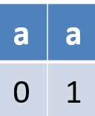
练习
j指针
P 模式串 | a | a | a | a | a | a | a | a
j： 模式串的下标变量 | 0 | 1 | 2 | 3 | 4 | 5 | 6 | 7
Next[j]： P[0..j)中最长自匹配子串的长度
真前缀和真后缀
j | 0 | 1 | 2 | 3 | 4 | 5 | 6 | 7 | 8 | 9 | 10
P | a | b | c | d | a | b | c | d | a | b | c
next[j]
Notes:
-1,0,1,2,3,4,5,6
-1,0,0,0,0,1,2,3,4,5,6

Slide 58
4. 串操作应用举例
关键字 | 书号
Algorithm | 034
Analysis | 034,050,067
应用需求：从文件读入书名、书号，建立关键字索引表
从文件读入书名、书号，从书名中去掉停用词(stop words)，为书名中的关键词建立词表
对词表中的每个关键字，在索引表中进行查找
如找到该关键字，则在该项插入书号
如未找到该关键字，则在索引表上插入此关键字的索引项
数据结构设计
词表：线性表，顺序表示，线性表的元素是串
索引表：线性表，为方便查找，采用顺序存储结构，并保持字典序
关键字：串，堆分配存储表示，节省空间
书号：与关键字对应的书号个数不等，线性表，单链表

Slide 59
建立关键字索引表：数据结构
typedef struct{
char *item[];//字符串数组，存放书名中的所有关键字
int last;//词表的长度
} WordListType;//词表的类型
WordListType wdlist;//词表
#define MaxKeyNum 2500
typedef struct{
HString key; //关键字
LinkedList booknolist; //书号
} IndexTermType; //索引项
typedef struct{
IndexTermType item[MaxKeyNum+1];
int last;
} IndexListType; //(有序)索引表类型
IndexListType idxlist;//索引表
关键字 | 书号
Algorithm | 034
Analysis | 034,050,067
字典序

Slide 60
串的模式匹配(Pattern Matching)应用
文本编辑器：编辑和排版
Word
Overleaf : Tex，Latex
正则表达式(Regular Expression)：描述了一种字符串匹配的模式，表达对字符串的一种过滤条件
A*：A1，A12，Abstract都与它匹配
正则表达式应用
利用正则表达式，验证给定一个串：是不是Email地址，是不是身份证号，是不是手机号
正则表达式拒绝服务攻击
心电图(ElectroCardioGraph，ECG)检测

Slide 61
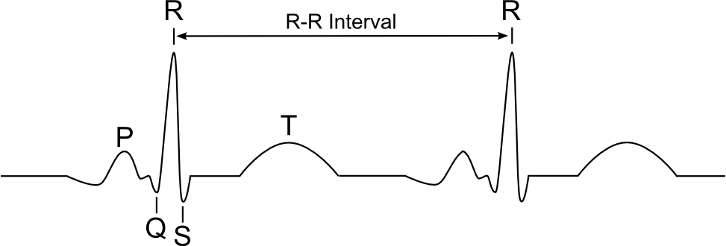
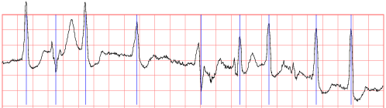
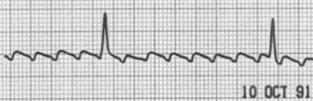
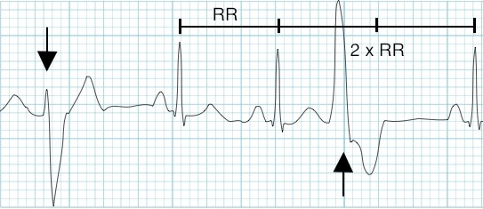


3
2
1
0
……
0
1
0
3
0
0
1
1
1
0
0
0
0
1
0
3
0
……
0
A noisy ECG piece from a real dataset
Atrial Flutter (AF)
$$r_{1}=\left(5 | 6\right)0{\left[\left(\overline{5}\overline{6}\right)1\left(\overline{5}\overline{6}\right)0\right]}^{3+}(5|6)$$
Premature Ventricular Contraction (PVC)
$$r_{2}=\left[−6 \left(3\left|4\right|5\right)\right] | [6 \left(−3\left|−4\right|−5\right)]$$
Notes:
Tingjian Ge and Zheng Li. 2011. Approximate substring matching over uncertain strings. Proc. VLDB Endow. 4, 11 (August 2011), 772–782.

Slide 62
总结
熟悉串的基本概念
了解串的存储结构及操作实现
掌握串的模式匹配(KMP算法)
KMP算法：
next数组和nextval数组的求值
KMP算法的实现
KMP算法的匹配过程
KMP算法的最适用场景
Notes:
给定一个模式串，求next数组，nextval数组。
给定一个主串，一个模式串，利用模式的next函数/nextval函数，问：需要 几趟匹配或几次比较，匹配结束。

Slide 63
练习
模式串“aaab”，其next数组值、nextVal数组值分别是什么？
next数组：?
nextVal数组：?
若主串为“aaaacaaab”，那么完成主串与模式串的匹配，需要几趟匹配？
Notes:
next数组：-1,0,1,2
nextVal数组：-1,-1,-1,2
四趟

